Slide 1


GraphCPP: A Data-Driven System for Concurrent Point-to-Point Queries
Notes:
GraphCPP一个数据驱动的并发点对点查询系统

Slide 2
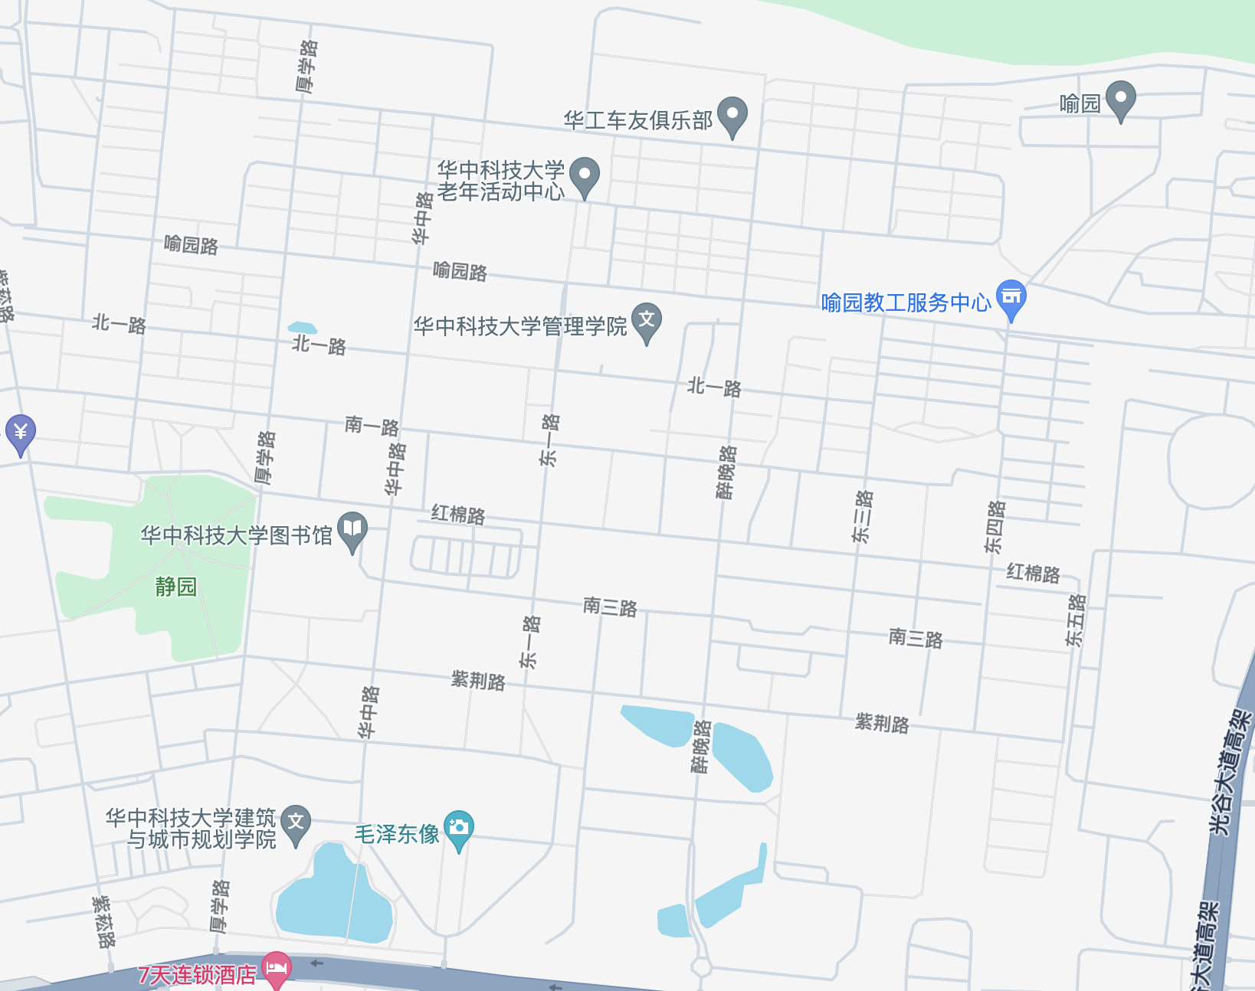
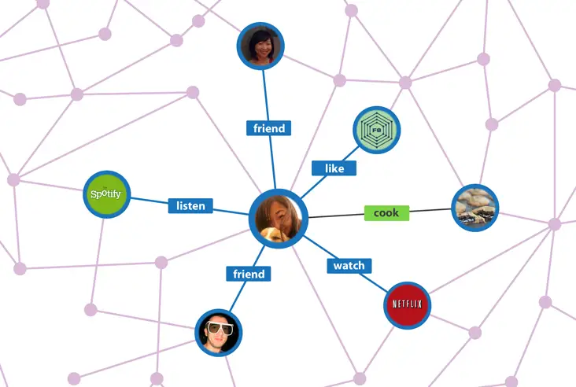
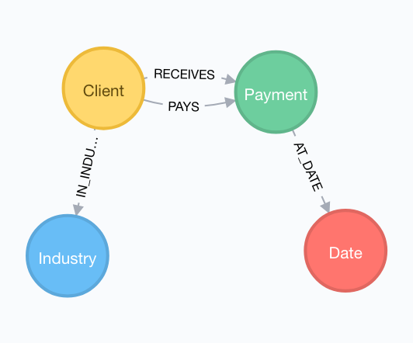
Problem Investigation
In practice, there are many scenarios in which point-to-point queries are executed concurrently on the same underlying graph.
Google Maps, optimizing logistics routes
Facebook, suggesting potential friends through exploring relationship chains in social network analysis
Alipay,analyzing risk propagation between entities in fnancial risk analysis
Notes:
实际应用中有很多点对点查询的应用场景，并且它们有很大的并发需求。

Slide 3
The characteristics of point-to-point query
Do selective traversal without traversing the entire graph.
The key to speeding up query is pruning, and the key to pruning is to confirm the boundaries faster and more accurately.
Point-to-all query
𝑄 (s → *)
Point-to-point query
𝑄 (s → d)
s
访问部分顶点
s
d
Notes:
和点对多点算法不同，点对点算法只关心特定点之间的查询结果，无需遍历完整的图。
具体地，具有单调性的点对点查询一般和剪枝结合。系统需要获得两点之间的最佳的收敛路径，首先获得一条可行路径，然后以它的路径值为界限，将比界限更差的路径剪枝。
所以，点对点查询的关键是剪枝机制，剪枝的关键是更快更精确的获得界限值。
比如从A到B有三条路径path1，path2，path3，路径值分别是2,3,4。如果我们先找到了path1，那么就不需要继续遍历path2，path3。如果先找到path3，那么还需要继续遍历path1，path2。
针对如何快速获得boundary，三个系统都做了一定共享贡献，我稍后再介绍。

Slide 4
Disadvantages of existing solutions
Point-to-point query system: designed for serial queries with low concurrent query throughput
Concurrent graph computing system: designed for general graph algorithms without considering the characteristics of point-to-point queries
System | Tripoline |  |  |  |  | Pnp |  |  |  |  | Sgraph |  |  |  |  | Glign
Number of concurrent query tasks | 1 | 4 | 8 | 16 |  | 1 | 4 | 8 | 16 |  | 1 | 4 | 8 | 16 |  | 1 | 4 | 8 | 16
Instructions(10^14) | 5.9 | 1.49 | 0.76 | 0.39 |  | 1.31 |  |  |  |  | 5.96 |  |  |  |  | 0.066 | 0.062 | 0.063 | 0.0627
LLC Loads(10^12) | 28.3 | 7.1 | 3.6 | 1.8 |  | 1.64 |  |  |  |  | 28.24 |  |  |  |  | 0.0029 | 0.0063 | 0.01047 | 0.0169
LLC miss ratio | 35.87% | 35.86% | 35.83% | 35.90% |  | 41.04% |  |  |  |  | 35.22% |  |  |  |  | 62.52% | 61.91% | 55.80% | 50.91%
Runtime(seconds) | 15.96416 | 15.2876288 | 21.6503168 | 27.1113984 |  | 37.39 |  |  |  |  | 5.31 |  |  |  |  | 37.7712 | 40.7947 | 41.1282 | 42.3307
占位：性能对比表
Notes:
现有的针对点对点查询的解决方案大多没有考虑并发需求。现有的并发图计算系统针对通用算法，没有对点对点算法做优化。

Slide 5
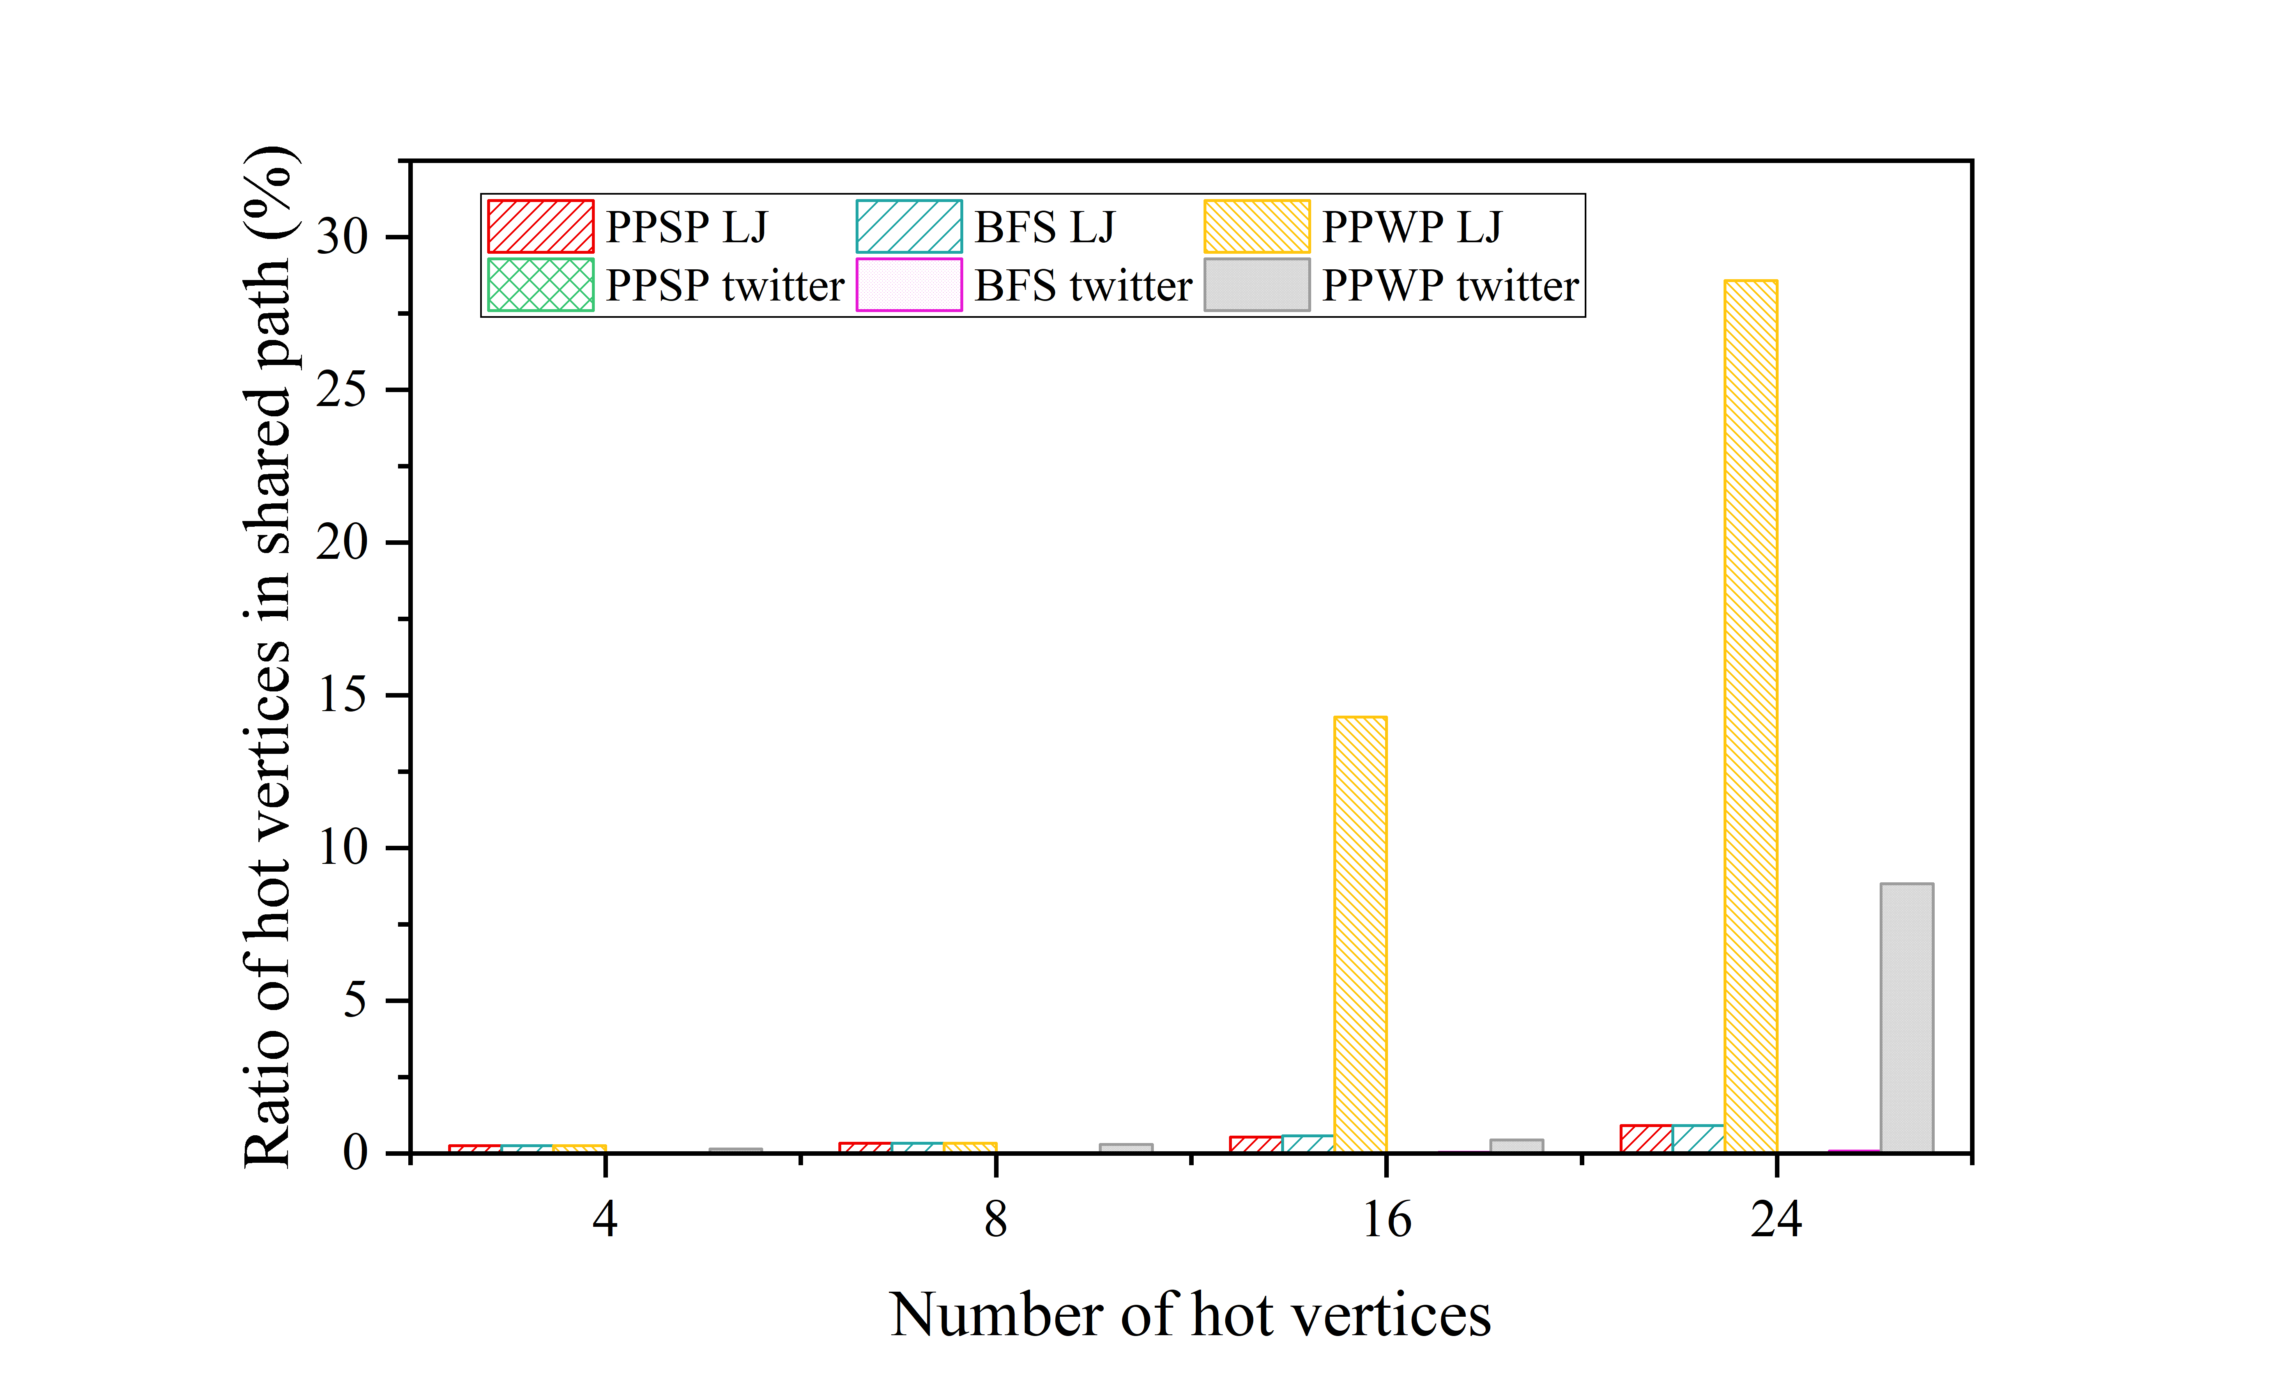
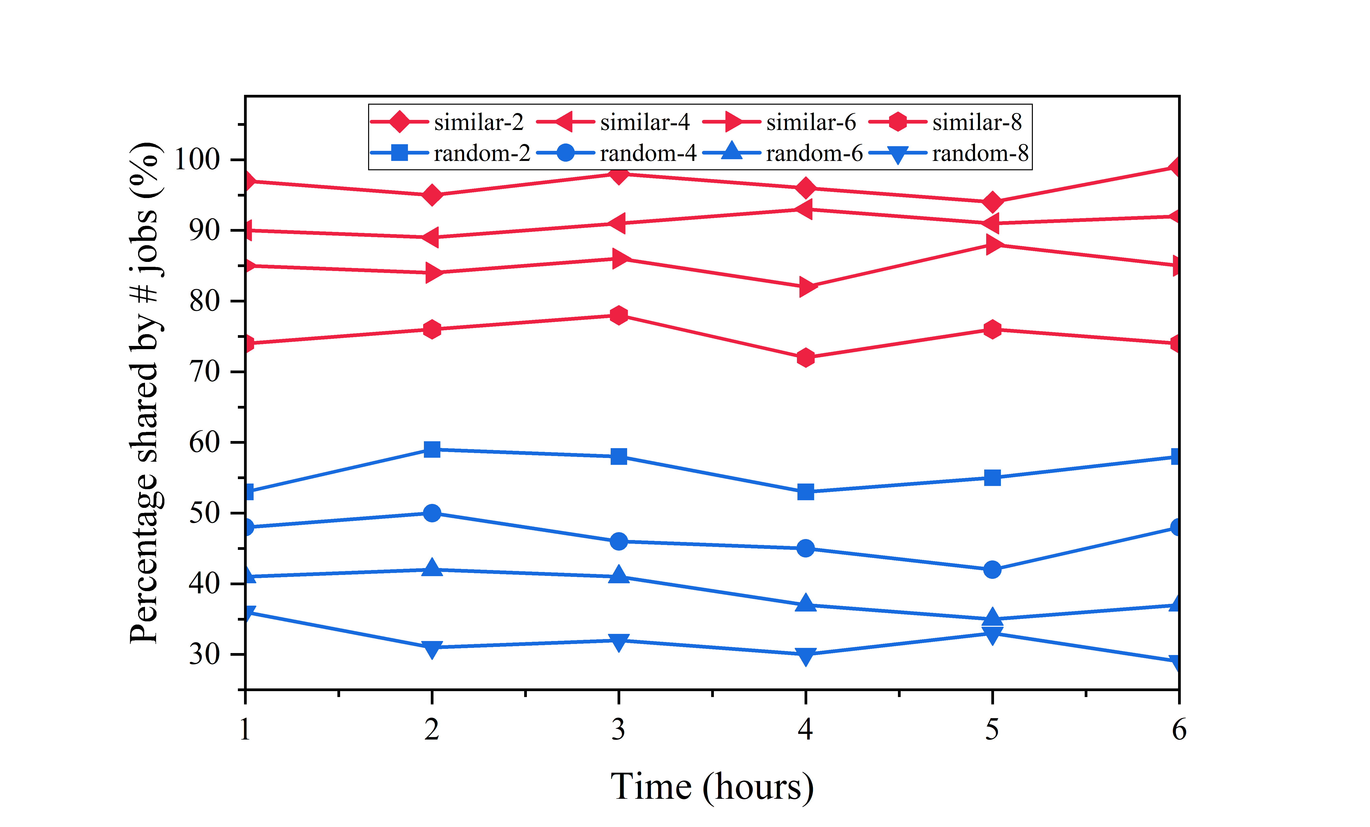
Our Insights
占位：data access similarity
占位：computational similarity
Notes:
我们做的就是并发点对点查询的优化。我们发现并发查询任务之间存在数据访问相似性和计算相似性。
数据访问相似性是指：并发任务各自的查询路径之间有很多的重叠。
计算相似性是指：不同查询会重复计算一些路径的值。并且这些路径一般都是热路径。

Slide 6
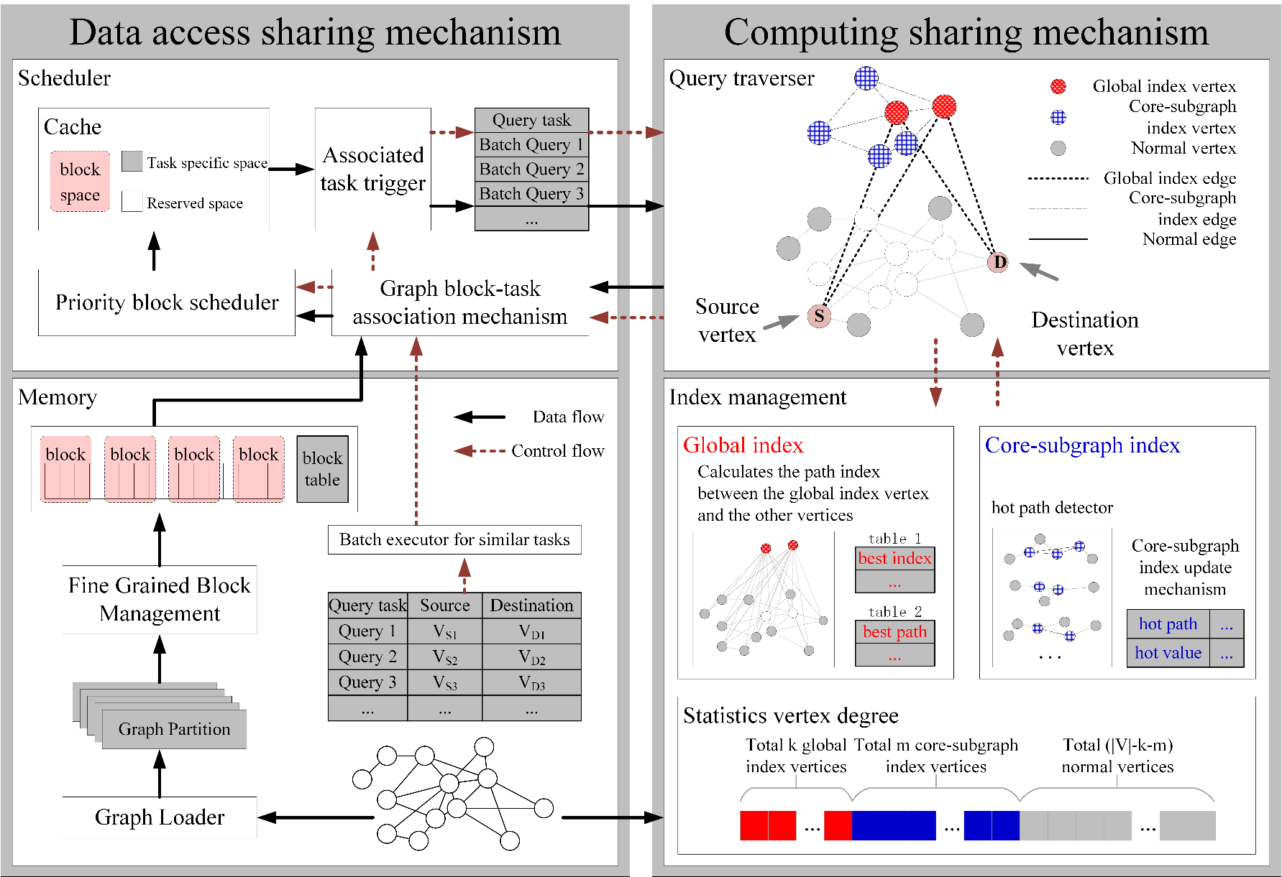
Our Methodology
Data Access Sharing Mechanism
Computation Sharing Mechanism
Notes:
数据访问共享机制：本质是旧方法新场景。但是有一个新挑战，点对点查询由于遍历的范围更小，数据共享的比例更小。我们提出了相似任务的概念。通过查询更相似的任务，来提高共享率。
计算共享机制：点对点查询出现了在热路径聚集的现象
之前的方案采用全局索引，开销巨大。共享条件时路径必须经过hub顶点。
我们降低了筛选的阈值，可以共享更多热路径。
同时不用计算。

Slide 7

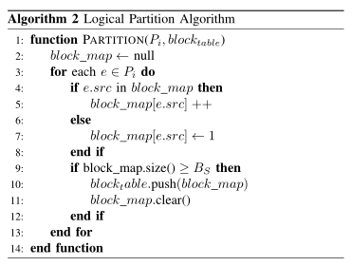
Our Methodology
Data Access Sharing Mechanism
Notes:
1，确定共享图分块粒度。分布式内存图计算系统需要将数据载入缓存以提升数据访问效率，所以理想情况下共享图分块的数据要能完整地载入LLC，从而避免访问分块不同部分带来的频繁换入换出。但是图分块的粒度也不能过于小，否则会增加任务处理的同步开销。我们使用公式x来确定合适的共享图分块大小。其中B_{S}表示待确定的共享图分块的图结构数据的大小，G_{S}表示分块所属的图分区的图结构数据的大小，|V|表示分区上图的顶点总数，V_{S}表示存储一个顶点的状态信息平均所需的空间大小，N表示并发查询的任务数，LLC_{S}是LLC缓存空间的大小，R_{S}是预留的冗余空间的大小，可以用来存放索引等数据。公式x右侧的两项分别表示图结构数据和任务特定数据（其大小与图分块的规模和并发查询任务数成正比）。公式右侧表示减去缓存预留空间后，每个任务剩下的可使用空间的大小。通过这个公式，我们求得了在适应LLC容量前提下，每个共享图分块的最大粒度。
2，逻辑划分。确定好共享图分块的粒度后，GraphCPP就可以在图预处理的过程中，采用逻辑划分的方式，将分布式系统上粗粒度的图分区划分为细粒度的共享图分块。代码2展示了GraphCPP划分图分块的过程：
逻辑分区函数接收两个参数，一个是以边表形式记录的图分区结构数据P_{i} ，一个是该分区所拥有的图分块集合block_table（第一行）。在第二行，我们通过一个字典结构block_map来统计图分块信息，它的key记录边的源顶点ID，value记录该顶点对应的出边的数目。第四行，GraphCPP循环遍历分区中的每一条边。如果该边已经被加载到当前的分区，将分区对应的出边数量加一(第6行)。如果该顶点是第一次加入到字典中，将分区的出边数置为1（第8行）。每次遍历完一条边都会判断当前分块是否已满（第11行），若分块已满，将当前分块加入图分块集合block_table（第12行），并清空记录的分块信息（第13行）。这样当分区中的所有数据遍历完一遍，分区的每一条边都被划归到某一个图分块，我们就得到了从逻辑上划分完成的图分块的集合 。

Slide 8
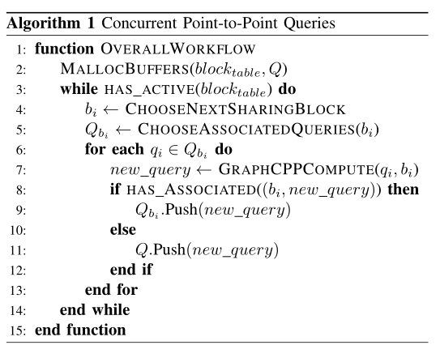
Our Methodology
Data Access Sharing Mechanism
Notes:
二、如何实现多任务间的数据共享
建立共享分块-查询任务的关联。通过之前的步骤，我们用逻辑划分的方式，实现了细粒度的图分块。我们使用block_table来维护逻辑分块信息，其中每个分块附加上了一个标签信息。执行查询时，每个任务qi在迭代计算过程中会维护一个活跃顶点集Setact,i，它遵循以下更新策略：1，初始时Setact,i仅包含查询源顶点Si。2，按照点对点查询算法的流程，从Setact,i中的活跃顶点出发查询新的顶点，处理后的顶点会被从活跃顶点集中移除。 3，如果一个顶点的状态在本轮中被改变，且它没有被剪枝，则该顶点被加入到Setact,i等待下一轮处理。通过上述更新策略，我们可以轻松追踪每一轮迭代各个任务的活跃顶点集。接下来借助block_table可以查询活跃顶点所在的图分块。进一步地，我们可以统计每个图分块有哪些关联任务。由于点对点查询采用基于剪枝的遍历策略，每一轮执行中活跃顶点的数量并不多，所以可以以较低的开销建立查询任务与所属分块的关联。
2，确定分区调度的优先级。对共享图分块的访问开销可以被分摊到多个任务中，因此分块的关联的任务数量越多，共享带来的收益越大。由于在上一步已经获得了共享分块和查询任务的映射关系，因此通过遍历block_table，我们可以快速获得每个图分块的优先级。
3，触发关联任务并发执行。确定图分块优先级后，我们优选高优先级的共享分块加载到LLC中，接着根据共享分块-查询任务的关联关系推导出所有在当前图分块活跃的查询任务，并采用批量计算的方式执行这些任务。如算法X所示，活跃任务执行一轮后会产生新的活跃顶点，倘若新的活跃顶点仍然与当前的共享分块相关联，查询任务会继续执行。共享分块会始终停留在LLC，直到与该分块关联的所有查询任务都被处理完毕，才会换出。

Slide 9
Our Methodology
Data Access Sharing Mechanism
Notes:
三、相似任务批量执行
同一时刻并发任务池中有大量随机查询任务，它们的查询路径大不相同。某些任务的查询路径高度重叠，有效利用数据共享。另一些任务的重叠较低，降低了数据共享的效率。我们发现查询任务的相似度与路径的重叠率成正比，高相似度任务的数据访问效率更高，同步迭代的冗余更少。注意：我们通过计算不同任务起点之间和目的顶点之间的距离来衡量任务之间的相似性。基于此，我们提出了一种相似任务感知的批量执行策略，每次从任务池中选择相似任务进行批量执行，以更充分地利用数据和计算的相似性。具体而言，GraphCPP首先随机选择一个查询任务，并获取其起始顶点和目标顶点。然后，通过执行BFS算法获取起始顶点的邻居顶点集合SetS和目标顶点的邻居顶点集合SetD。注意：由于某些中心节点具有大量邻居节点，我们将邻居节点的数量上限设置为500，而BFS算法的跳数限制为2跳。然后，GraphCPP遍历任务池，筛选出所有起始点在SetS中，目的点在SetD中的查询任务，将它们作为相似任务进行并发处理。注意：如果某个查询的起始顶点或目的顶点属于高度顶点，可以直接利用索引加速查询过程，无需按照常规查询步骤执行。剔除高度顶点后，K跳SSSP的开销较小，而且可以与正常查询并发执行，其执行开销可以忽略不计。

Slide 10
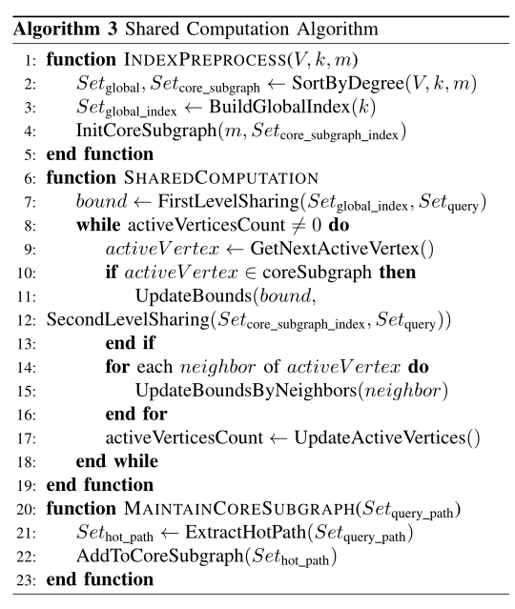
Our Methodology
Computation Sharing Mechanism
Notes:
计算共享机制：点对点查询出现了在热路径聚集的现象
之前的方案采用全局索引，开销巨大。共享条件时路径必须经过hub顶点。
我们降低了筛选的阈值，可以共享更多热路径。
同时不用计算。
GraphCPP通过全局索引机制和核心子图索引机制实现了两个层次的计算共享。全局索引的固有开销很大，且开销与全局索引数目成正比，因此实践中通常将全局顶点的数目设置的很小（通常为16）。然而由于图遵循幂律分布的特点，少量的全局顶点充当了大量查询路径上的枢纽节点。这意味着对于大部分点对点查询qi，都可以找到一条从si出发，途径至少一个全局顶点到达di的路径。这条路径虽然不一定是查询qi的最佳路径，但是为查询提供了有价值的剪枝界限。GraphCPP借助全局索引机制快速确定途径路径，实现了第一层次的计算共享；进一步的，核心子图机制在无需预处理的前提下，挖掘已有查询结果的最佳路径，实现对不同查询重叠热路径的计算的共享。和全局索引相比，核心子图更加轻量级，因此可以通过增加热顶点数目做到更高的覆盖范围，进而可以提供更精确的剪枝界限值，从而加速剪枝查询的收敛速度。算法3展示了计算共享机制的伪代码 。
实现计算共享的执行步骤如下：1，索引预处理（第2行），系统在对顶点的度数进行排序之后，选择度数最高的k+m个热顶点，将前k个顶点作为全局索引顶点（k值由用户确定），剩下的顶点作为核心子图顶点。全局索引的计算在预处理阶段完成，GraphCPP会执行SSSP算法计算k个高度顶点与图上的所有顶点的最佳路径（包含索引值和路径父节点），将结果存入以高度顶点id为索引的数组保存。核心子图省去了预计算过程，直接复用每次查询的计算结果，因此在预处理阶段只需要进行初始化。2，计算共享（第6-19行）：全局索引顶点充当了查询路径的枢纽节点，大部分查询都存在至少一条经过全局索引顶点的路径，虽然这条路径不一定是最佳路径，但是却为查询剪枝提供了一个可靠参考。因此每次执行点对点查询前，首先借助全局索引确定粗略的界限值，这是第一层次的计算共享。接下来，执行迭代查询算法，不断处理新的活跃顶点，直至所有顶点都收敛。对于每一个活跃顶点，我们首先判断它是否属于核心子图以决定能否使用共享。由于初始时核心子图为空，所以不会参与共享，随着查询任务的执行，核心子图中逐渐新增了更多热路径。当活跃顶点属于核心子图成员时，就可以借助核心子图直接获取到对应起始顶点的热路径值，从而避免了对热路径的重复计算。此外核心子图可以让查询边界通过热路径直接从一个热顶点跳到另一个热顶点，加速了点对点查询的速度3，维护核心子图（第20-23行）：为了保证核心子图的轻量级，我们不对热路径进行预计算，而是通过从已有的最佳路径中发掘热路径的子集，来复用之前的计算结果。显然一条最佳路径上任意两个顶点之间的路径都是最佳路径，因此我们只需要以很小的开销，识别已有结果中的热顶点，并通过前缀和方法求得热顶点之间的结果即可。为了实现这一目的，我们需要在查询过程中保留遍历路径以及从源顶点出发到达每一个中间点的路径值，由于点对点查询本来需要计算这些信息，因此并不会造成额外的计算开销。通过上述步骤，我们用轻量级的核心子图索引，实现了高效地数据共享。

Slide 11
Performance Comparison
TIME | LJ | TW | GSH | UK
GraphCPP | 4.014402 | 72.3732127 | 65.324322 | 76.980021
Sgraph-C | 12.85138 | 273.875144 | 262.582376 | 261.076105
Sgraph-S | 18.85197 | 353.258962 | 361.479458 | 359.757535
Glign | 41.2283 | 795.846 | 639.746 | 1394.315234
TIME-data-acesss | LJ | TW | GSH | UK
GraphCPP | 3.48 | 65.06 | 58.81 | 69.26
Sgraph-C | 11.57 | 245.62 | 235.41 | 234.87
Sgraph-S | 17.57 | 325.62 | 334.54 | 334.53
Glign | 36.88 | 716.32 | 576.98 | 1254.32
TIME-data-process_time | LJ | TW | GSH | UK
GraphCPP | 0.52 | 7.31 | 6.51 | 7.72
Sgraph-C | 1.28 | 27.38 | 26.3 | 26.2
Sgraph-S | 1.28 | 27.38 | 26.3 | 26.2
Glign | 4.12 | 79.54 | 63.92 | 139.23
LJ | TW | GSH | UK
0.212943369 | 0.20487297 | 0.180713788 | 0.213977508
0.681699578 | 0.775281517 | 0.726410229 | 0.725700172
1 | 1 | 1 | 1
2.186949162 | 2.252868534 | 1.769799046 | 3.875708216
LJ | TW | GSH | UK
0.184596093 | 0.184170841 | 0.162692509 | 0.192518553
0.613728963 | 0.695297293 | 0.651240326 | 0.652856375
0.931998088 | 0.921760054 | 0.925474443 | 0.929876285
1.956294223 | 2.027747565 | 1.596162623 | 3.486570476
LJ | TW | GSH | UK
0.028347276 | 0.020702129 | 0.018021279 | 0.021458956
0.067970615 | 0.079984224 | 0.075169904 | 0.072843797
0.068001912 | 0.078239946 | 0.074525557 | 0.070123715
0.23065494 | 0.225120969 | 0.173636423 | 0.38913774
normalization

Slide 12
Pnp Overview
Advantage: An online pruning strategy is proposed to track the latest query results, which is called bound. All paths larger than the bound will be pruned.
Disadvantage: It does not use computation sharing, so it needs to traverse a reachable path first, and then it can use the path result as the bound for pruning query.
s
d
v
Notes:
Pnp首先提出了针对点对点查询的在线剪枝策略，它的执行过程是首先以普通遍历的方式求出两点之间的可达路径，然后以该路径为界限进行剪枝。

Slide 13
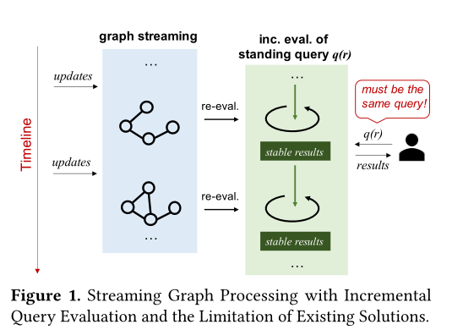
Tripoline Overview
Insight: Incremental queries require prior knowledge. For queries that don't have a source vertex specification (e.g., PageRank), this might not be a problem; However, vertex-specific queries (e.g., breadth-first search for a particular vertex of interest) pose a fundamental challenge, because the new query may be a new vertex as the source vertex, in which case the incremental query lacks prior knowledge.
Notes:
Tripoline本身不是一个点对点查询系统，但是是一个针对特定顶点的查询系统，可以被改造成一个点对点查询系统。
它发现增量图计算系统都需要之前的计算结果作为先验知识。一些算法与特定顶点无关，它们之前的计算结果可以直接用作先验知识。一些算法与特定的顶点相关如BFS算法，它的计算结果是针对于特定源顶点而言的。当新的BFS查询到来以其他顶点为源顶点，之前的计算结果就不能用了，需要重新计算

Slide 14
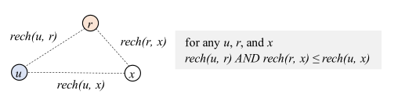
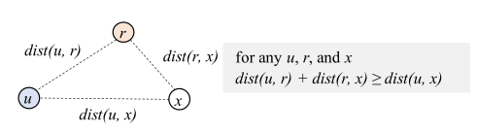
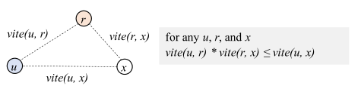

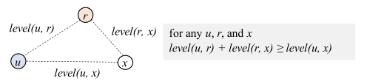
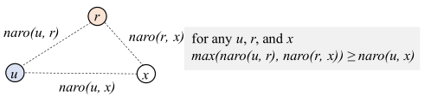
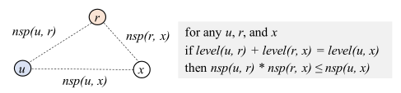
Tripoline Overview
It proposes the triangle inequality, which can obtain the approximate result of the query by maintaining the permanent vertices.
SSR
SSSP
Viterbi
SSWP
BFS
SSNP
SSNSP
Notes:
Tripoline提出了图上的三角不等式，例如对于SSSP算法，dist（u，x）表示这两个顶点之间的最短距离，那么对于任意能组成封闭三角形的三个顶点，它们之间的距离存在这样的关系：u到r的最短距离，加上r到x的最短距离，大于等于u到x的最短距离（等于的情况是指r本身是u到x最短路径上的一个中间点，当然此时三角形退化车成一条线）。这个不等式也使用于其他单调的针对特定的的算法。例如对于BFS算法，level（u，r）表示以u为源顶点，到达r的层级数，那么level（u，r）+level（r，x）>=level（u，x）。
那么如何让三角不等式在增量查询中发挥作用呢？
下面以SSSP算法为例介绍。
首先三角形三个顶点各司其职：u，x是我们要进行查询的源点和目的顶点，r是我们选择的常设顶点。
对于常设顶点，我们在日常维护r到所有顶点的路径值，以及所有顶点到r的路径值，统称为索引。索引在不同算法中有不同含义，在SSSP算法中就是到其他顶点的最短距离。
维护索引的目的是为了获得三角不等式中dist（u，r）和dist（r，x）。而我们要查询的是dist（u，x），根据三角不等式我们可以取的dist（u，x）的上界。这个上界对应了一条从u到x的路径，这条路径一定可达，但是不一定是最短的路径。不过对于剪枝算法来说，有了上界，就可以将所有大于上界的路径剪枝。当然遇到更短的路径还可以更新上界。

Slide 15
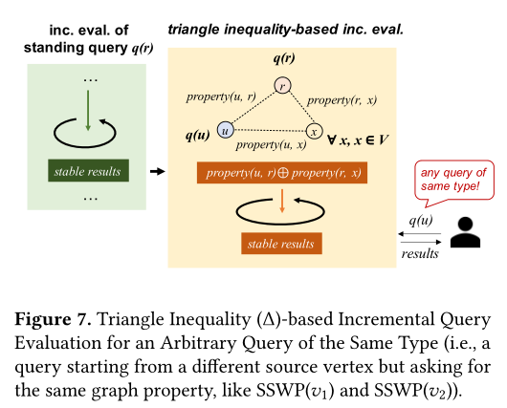
Tripoline Overview
Advantage: No need for a priori vertex specific queries
Disadvantages: The pruning scheme based on the upper bound can only cut about half of the vertex activations, which is not ideal.
s
d
v
Notes:
Tripoline通过三角不等式和常设顶点索引，实现了对点对点查询的增量查询。
只要是同一类型的查询，哪怕是以不同的顶点为中心也可以增量处理。因为它只增量维护常设顶点的索引，当特定于某个顶点的查询到来时，可以通过三角不等式求得要查询的结果的上界，然后使用剪枝算法求得最终的收敛结果。
和Pnp相比，Tripoline多了一个对常设顶点进行预计算的过程，可以快速求得特定顶点之间查询的上界值，而无需像Pnp一样需要先遍历得到上界值。
但是基于上界的剪枝方案只能剪去一半左右的顶点激活，还不够理想。

Slide 16
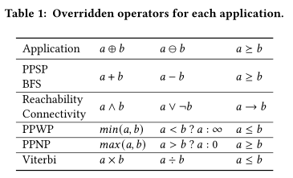
SGraph
Further study of the triangle inequality
𝑄(𝑠↦h)⊕𝑄(h↦𝑑)⪰𝑄(𝑠↦𝑑)
𝑄(𝑠↦h)⪰𝑄(𝑠↦𝑑)⊖𝑄(h↦𝑑)
𝑄(v↦𝑑)⪰𝑄(ℎ↦𝑑)⊖𝑄(ℎ↦v)
𝑄(v↦𝑑)⪰𝑄(v↦ℎ)⊖𝑄(𝑑↦ℎ)
Notes:
SGraph对三角不等式做了进一步的研究，将Tripoline中针对不用算法的三角不等式抽象为统一的形式。也就是𝑄(𝑠↦h)⊕𝑄(h↦𝑑)⪰𝑄(𝑠↦𝑑)。
其中+号在BFS和PPSP中是两值相加，在可达性算法中是两个bool值的求交。其中的>=号在PPSP和BFS中是值的大小比较，在可达性算法中是推导。
除了统一三角不等式的形式，SGraph还将不等式做了变换，将左边的一项移到右边，移动要变号。这里的-号就是+号的逆过程。
根据变换后的三角不等式我们能求得v到d的最小值，称为下界

Slide 17
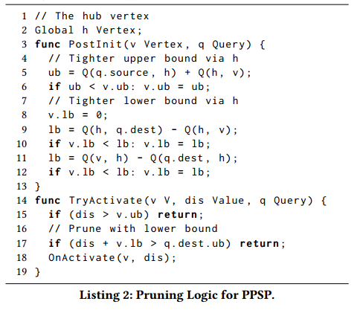
SGraph
Advantage：Lower bound pruning further improves the effectiveness of pruning
Disadvantage：The throughput of concurrent queries is not considered
s
d
v
Notes:
下界剪枝有什么用呢？
在上界剪枝中，如果s到v的距离比当前的上界还要大，s到v的查询路径就会被剪枝。否则就会被激活。
在下界剪枝中，我们求得v到d的距离的下界，这个下界要小于等于实际的路径值。如果s到v的路径值+下界值>上界值，该路径就会被剪枝
下界查询提高了剪枝的有效性，剪枝有效性提高到90%
全局索引的三点缺陷： 1）随着图规模增大，建立全局索引的计算和存储成本急剧上升，这与全局索引中顶点数量成正比
2）在动态图处理中，每轮图更新后需要刷新全局索引。如果受影响的顶点位于最优路径上，必须重新计算从直接受影响的顶点到终点的路径上所有顶点的全局索引值。图更新的影响在共享数据段发生修改时进一步增强
3）不同数据集之间的数据分布模式差异使得选择平衡索引覆盖和相关开销的最佳索引顶点数量变得困难。

